Slide 1
Natación, una oportunidad de desarrollo y disfrute
Liceo Nº6 “Prof. Carmen Andrés”

Slide 2
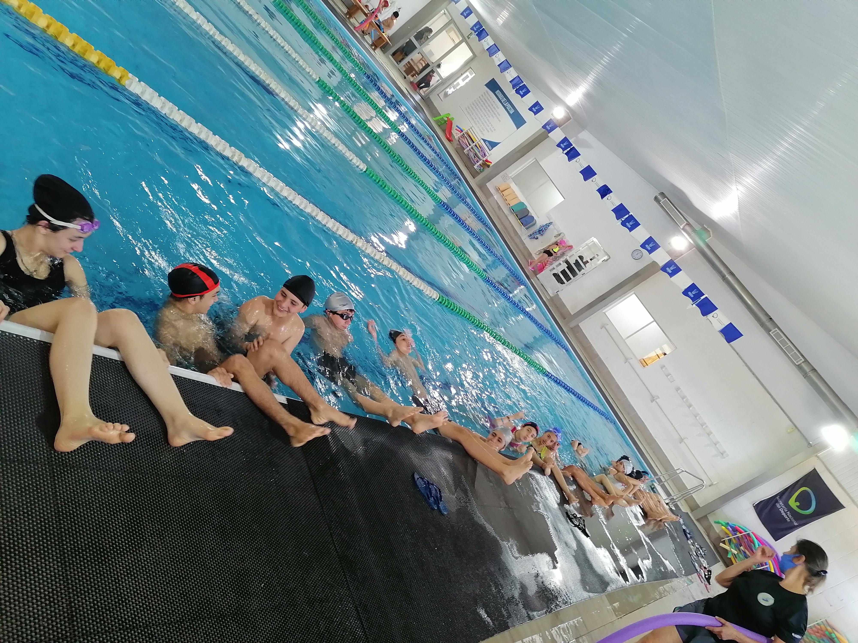
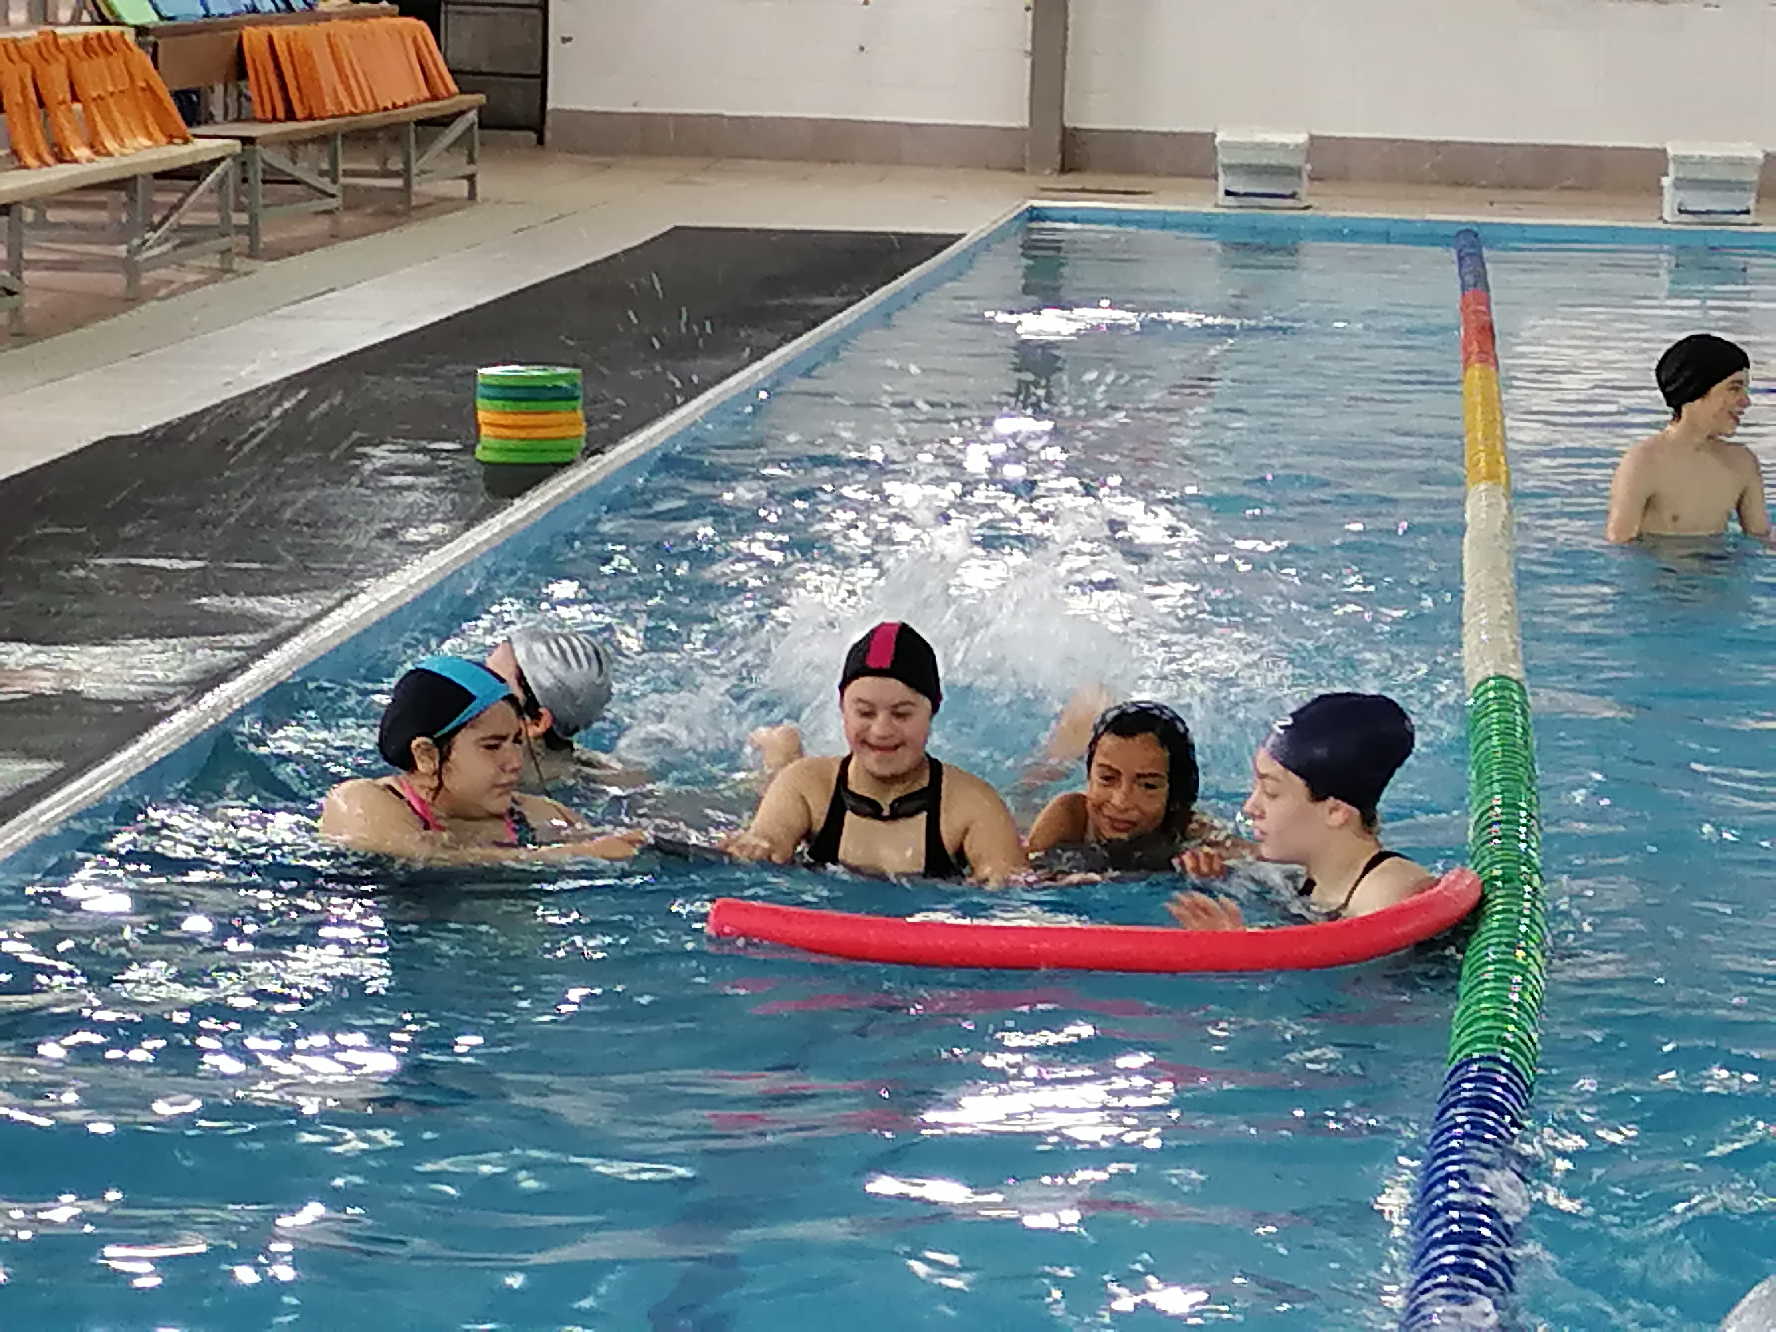
Datos interesantes…
Dicho proyecto esta desde los comienzos del Liceo de Tiempo Extendido, año 2016.
En el correr de estos 5 años han pasado unos 1000 estudiantes aprox. por el taller de Natación.
En los comienzos solo podían participar estudiantes de primero y segundo año, luego se incorporo tercer año.
Para poder tener esta oportunidad es imprescindible los acuerdos interinstitucionales, con el compromiso de todas las partes.

Slide 3
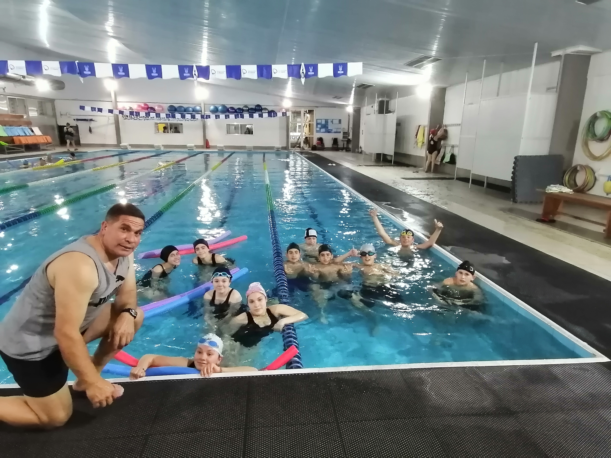
Objetivo General Promover un espacio de natación para los estudiantes por medio de la modalidad taller, utilizando la piscina de plaza de deportes, siendo el único medio por el cual pueden acceder a ésta, a través de acuerdos interinstitucionales, para fomentar el desarrollo integral del estudiante.

Slide 4
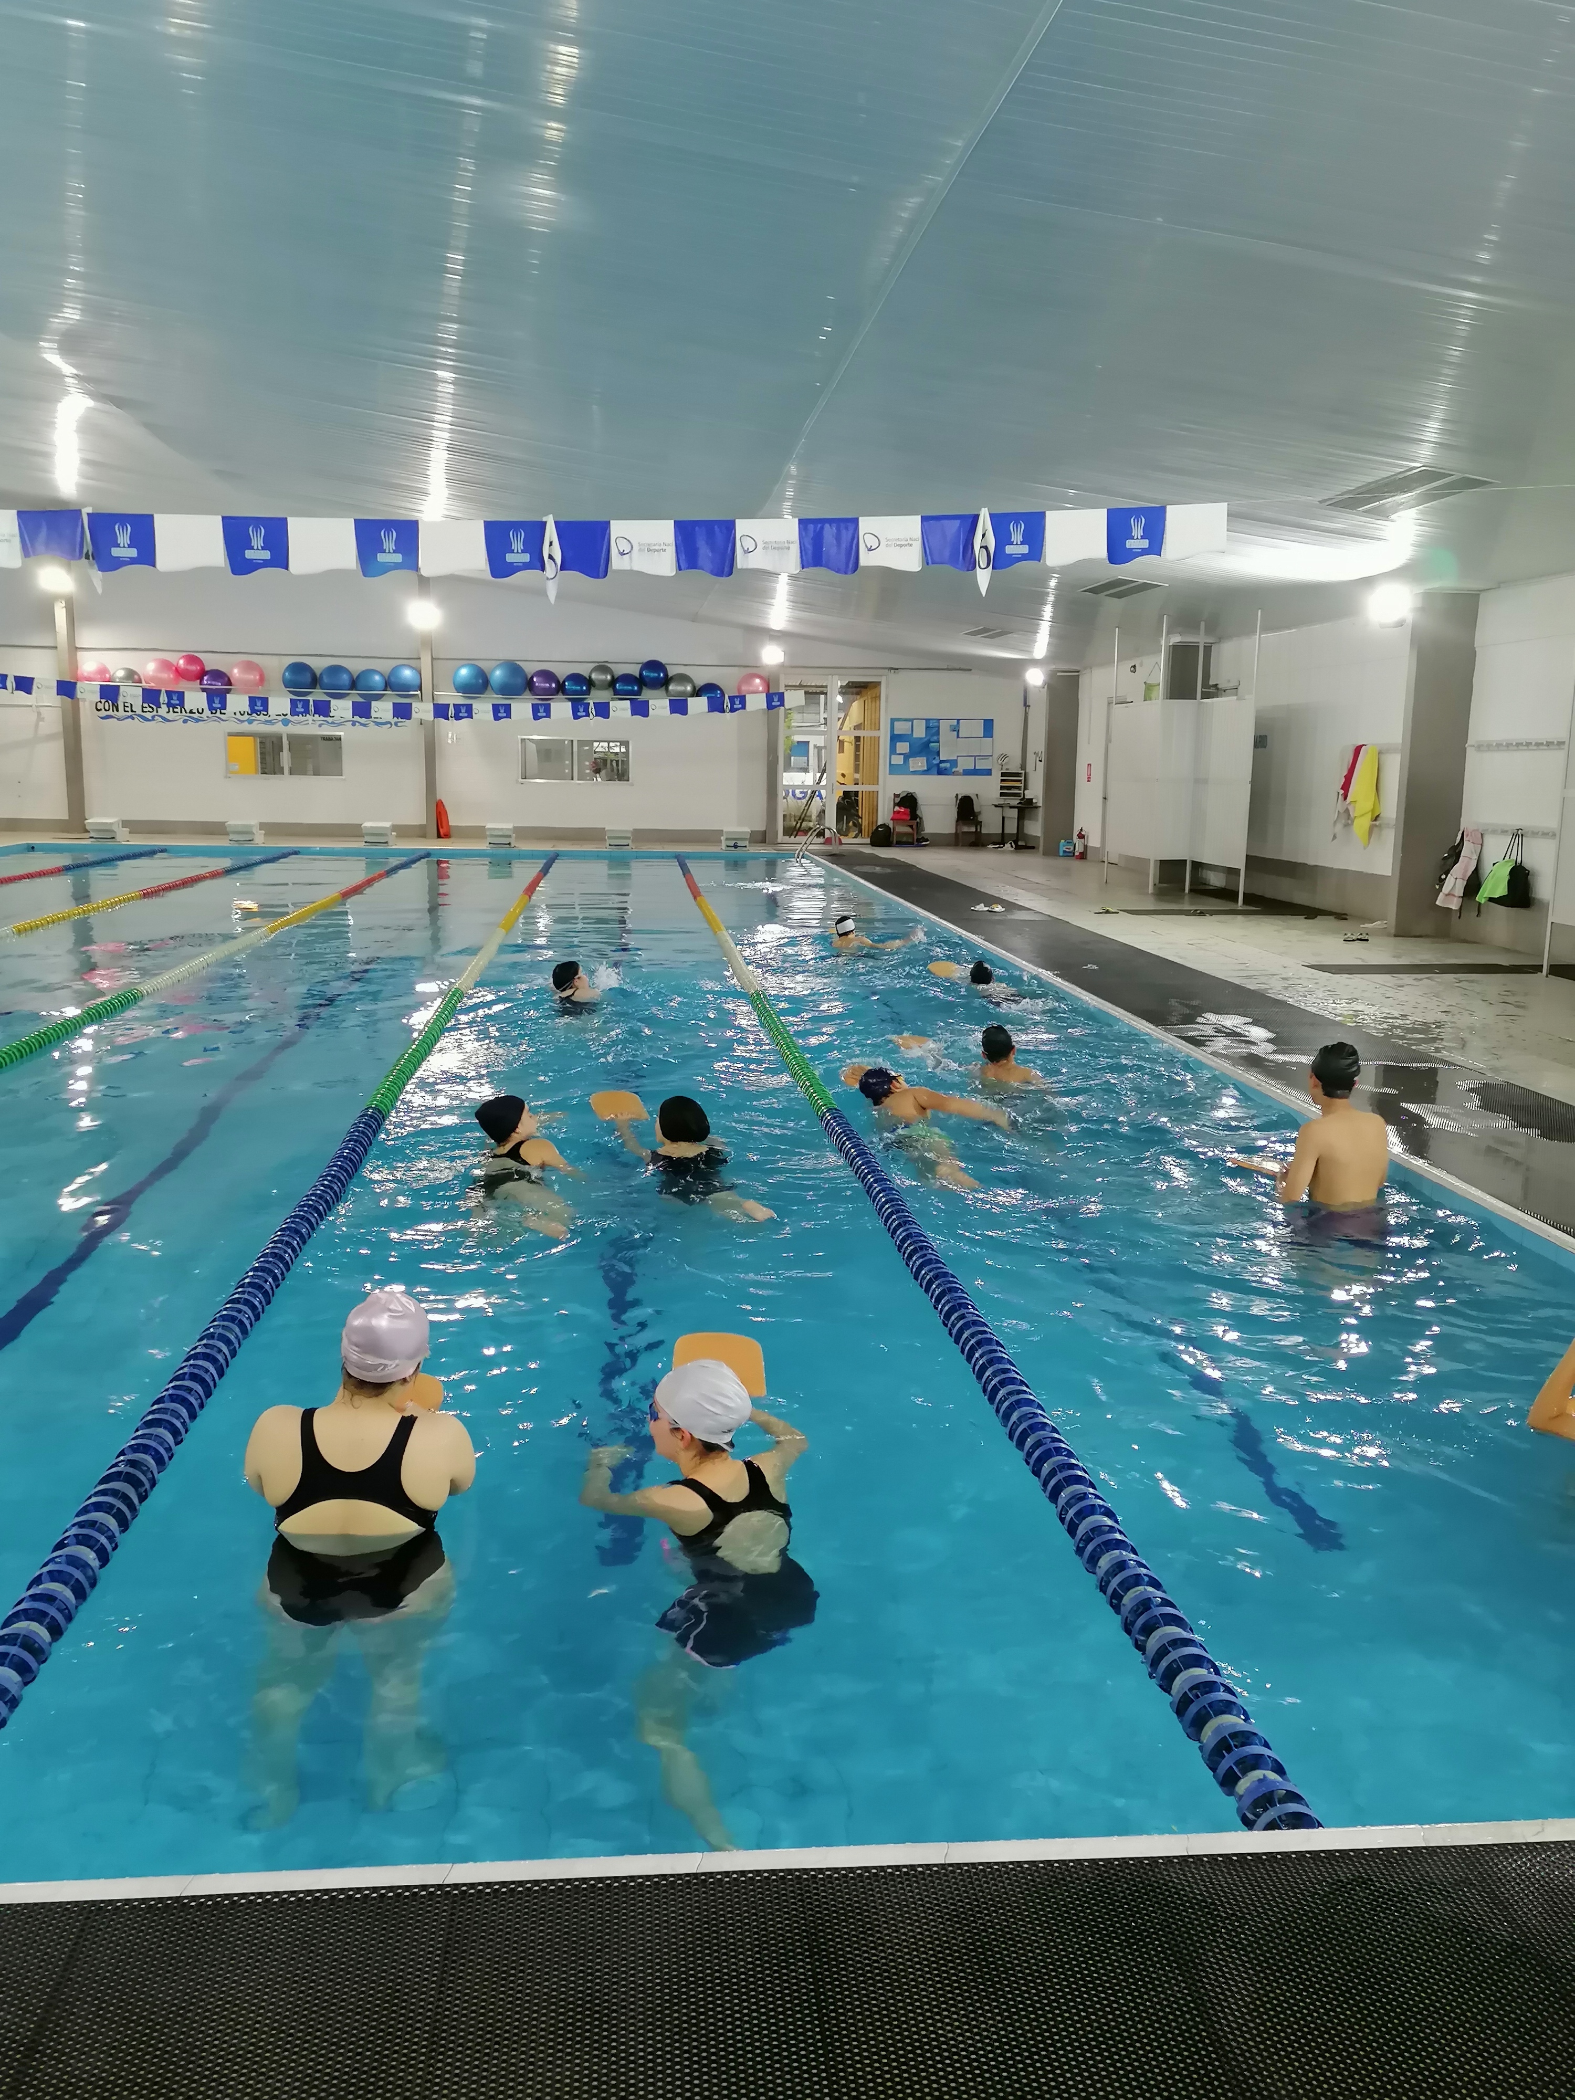
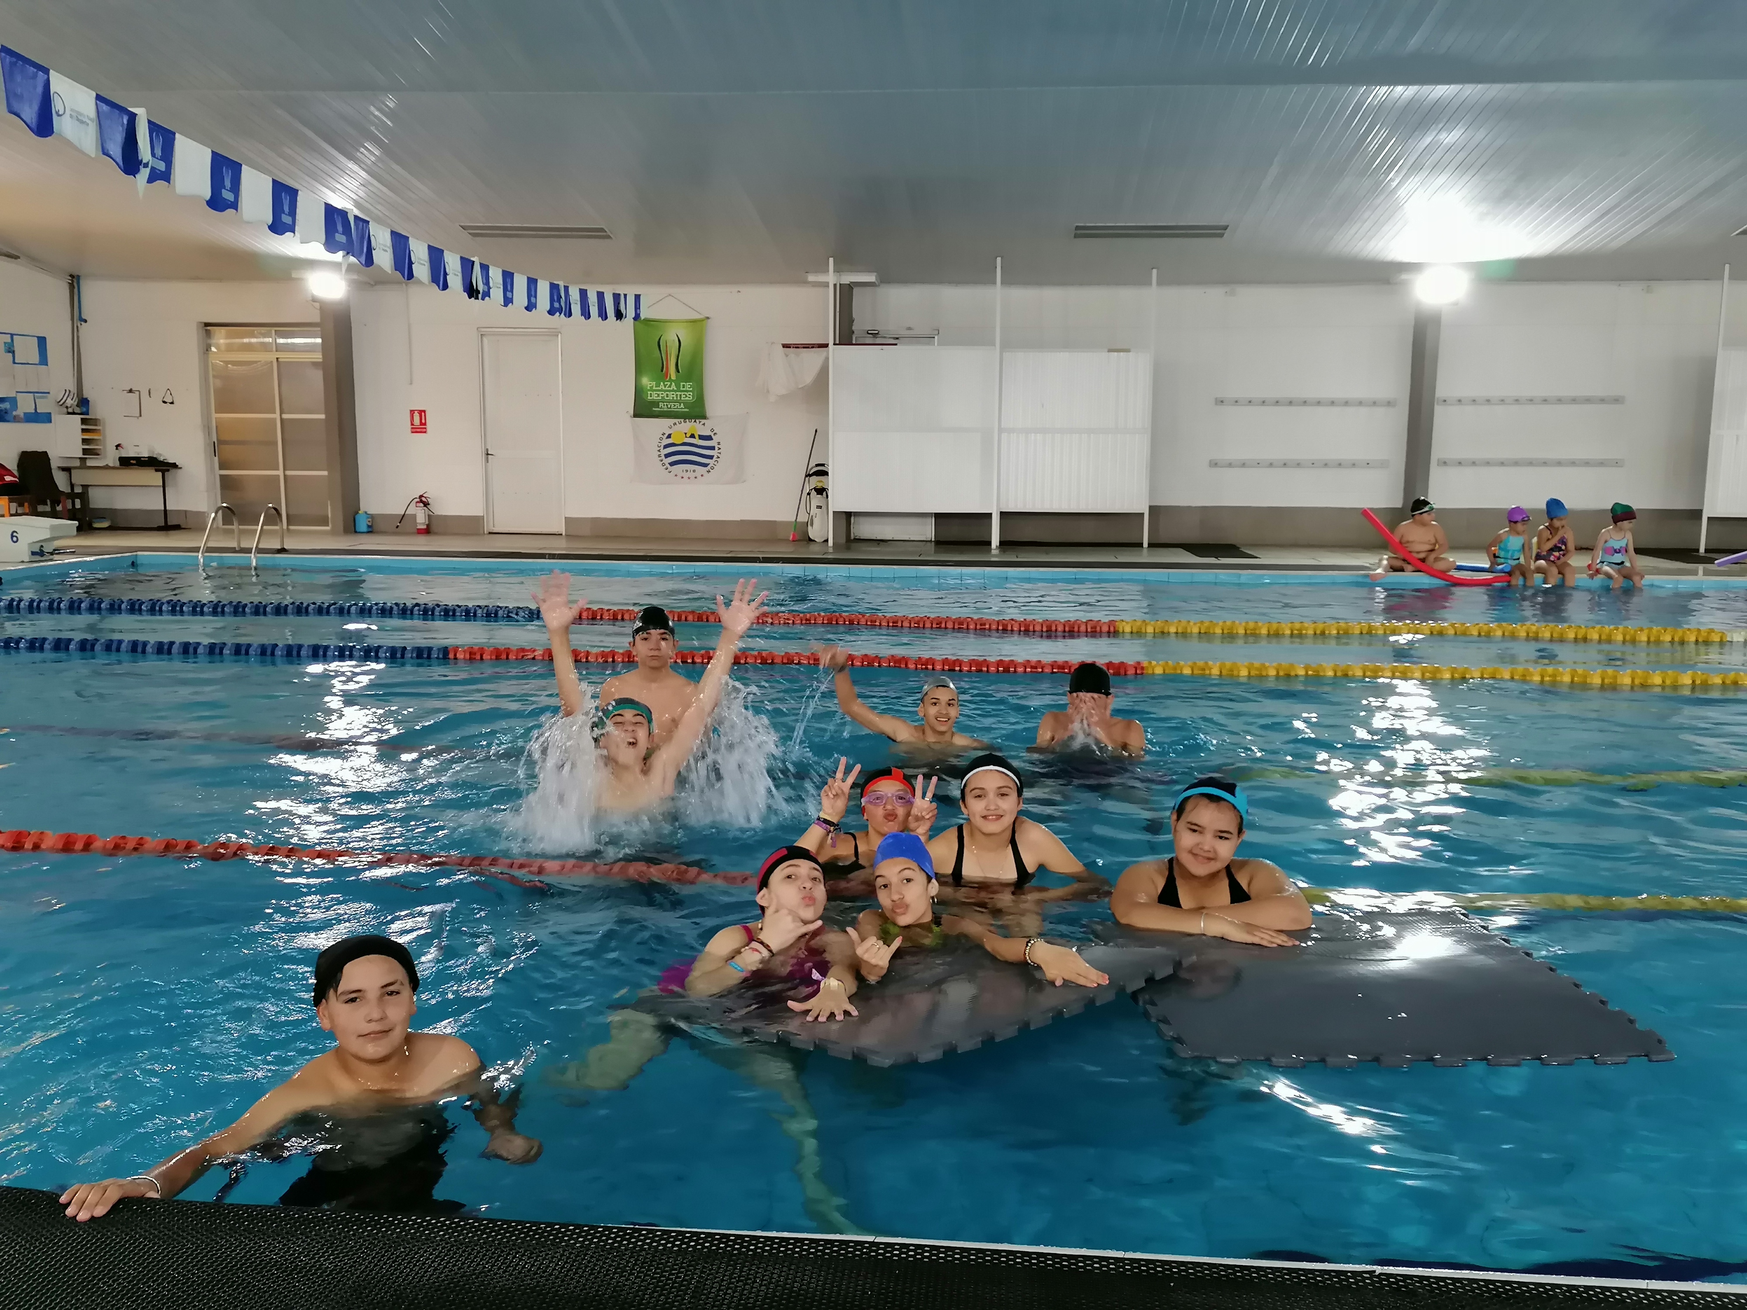
Objetivos específicos 1-Promover la incorporación de fundamentos básicos de este deporte que permitan el disfrute del mismo por mero placer lúdico, permitiendo al alumno adquirir confianza y seguridad en el agua y así disfrutar de las actividades en este medio 2-Mejorar la autoestima, la confianza en sí mismo y el trabajo en equipo. 3-Fomentar la inclusión y participación en un plano de equidad. 4-Crear la toma de conciencia de su propio cuerpo y de sus potencialidades expresivas 5-Contribuir como factor más a la retención dentro del sistema educativo, constituyéndose un elemento motivante al generar buenos vínculos entre pares, en la relación docente -alumno y favoreciendo el gusto por la permanencia en la Institución.

Slide 8
Conclusión A modo de conclusión, el espacio generado para realizar al taller de natación es de suma importancia como propuesta educativa que favorece el desarrollo y crecimiento a nivel personal del estudiante. Es otra forma de brindar un espacio el cual no siempre todos pueden acceder y conocer. Los talleres son grupos reducidos que comparten actividades extra aula, permitiendo así un conocimiento mayor del estudiante y su familia, pudiendo observar otros tipos de comportamientos que permite trabajar con el estudiante de forma interdisciplinaria y actuar de ser necesario. La atención personalizada genera sin duda un impacto directo y de forma positiva sobre la autoestima y valoración del estudiante como sujeto de posibilidades, dándole así la oportunidad de demostrarse, descubrirse y creer en sí mismo. Un factor que favorece el desarrollo de los talleres con éxito es poder realizarlos fuera del local liceal. Es por esto que sin los acuerdos interinstitucionales sería imposible llevar adelante la propuesta.

